Slide 1
RÉNOVATION DE LA FILIÈRE CARROSSERIE
PLAN NATIONAL DE FORMATION
JEUDI 3 AVRIL 2025
GROUPE GRUAU
SAINT BERTHEVIN
CAP CONSTRUCTION ET AMÉNAGEMENT DE VÉHICULES
Baccalauréat Professionnel CONSTRUCTION ET AMÉNAGEMENT DE VÉHICULES
BTS CONSTRUCTION ET AMÉNAGEMENT DE VÉHICULES

Slide 2
PROPOSITION DE PLAN DE FORMATION
BACCALAURÉAT PROFESSIONNEL CONTRUCTION ET AMÉNAGEMENT DES VÉHICULES
Julien BELAIR, enseignant en BP au Garac, Argenteuil, académie de Versailles
Joël ROY, enseignant en BP lycée professionnel Gaston Barré, Niort, académie de Poitiers
PNF 3 AVRIL 2025 GRUAU

Slide 3
PLAN DE FORMATION BAC PRO
PÔLE 1
CONCEPTION EN AMÉNAGEMENT ET CONVERSION DE VÉHICULES
PÔLE 2
PRÉPARATION DES PROCESSUS DE FABRICATION INDUSTRIELLE
PÔLE 3
RÉALISATION, CONTRÔLE ET VALIDATION DE LA PRODUCTION
PLAN DE FORMATION SECONDE
PLAN DE FORMATION PREMIÈRE
PLAN DE FORMATION TERMINALE

Slide 4
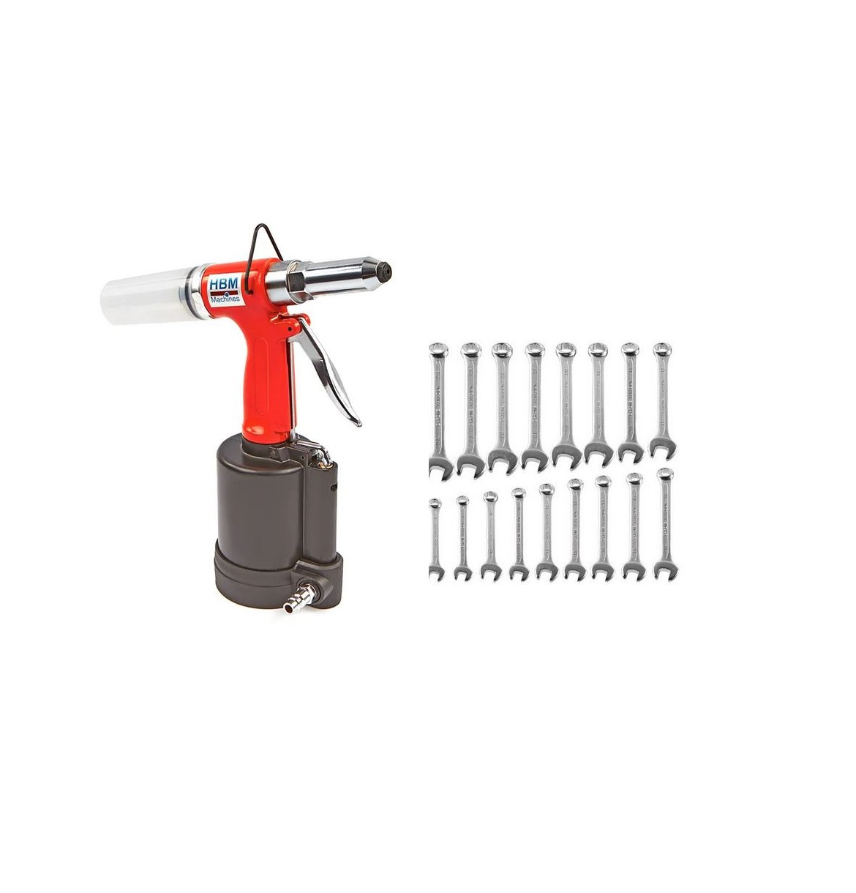
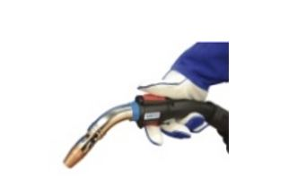
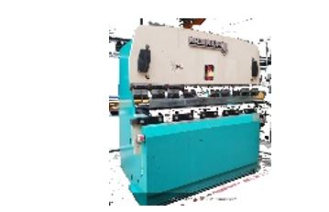
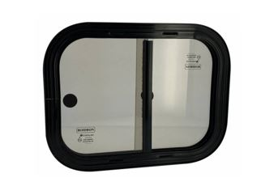
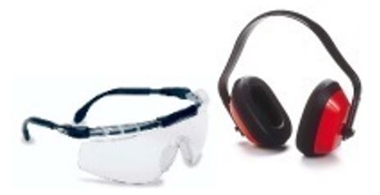
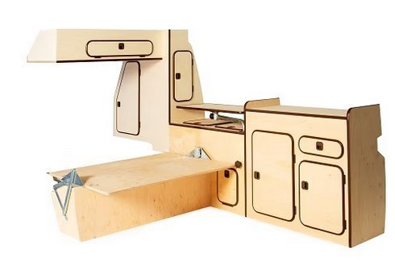
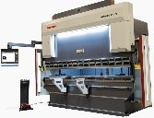
PLAN DE FORMATION BAC PRO
1. Découverte de l’environnement et acquisition des premiers gestes professionnels
2. Débit et mise en forme sans réglage machines
7. Adaptation de pièces bois et composites
3. Découverte des assemblages mécaniques
6. Installation des accessoires sans raccordement d’énergies
4. Découverte d’un assemblage thermique
5. Débit et mise en forme avec réglage machines
ANNÉE DE SECONDE

Slide 5
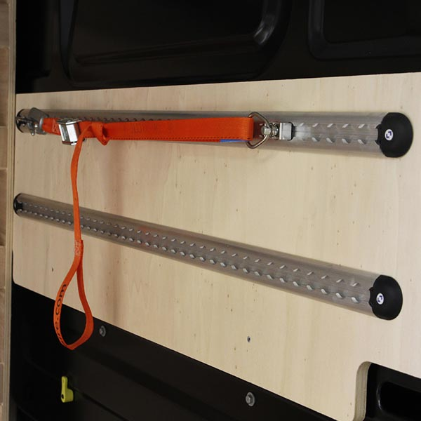
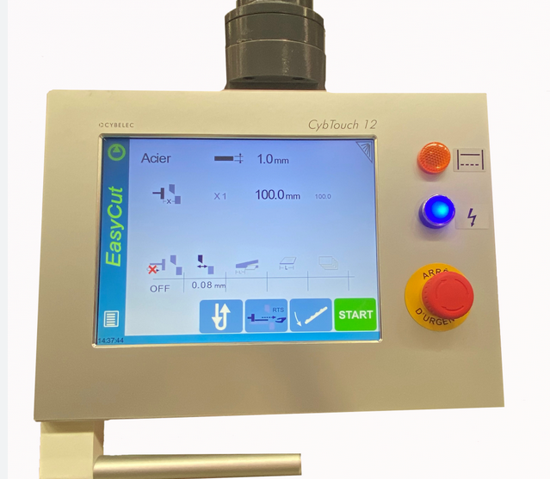
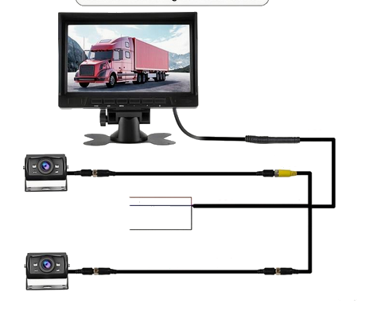
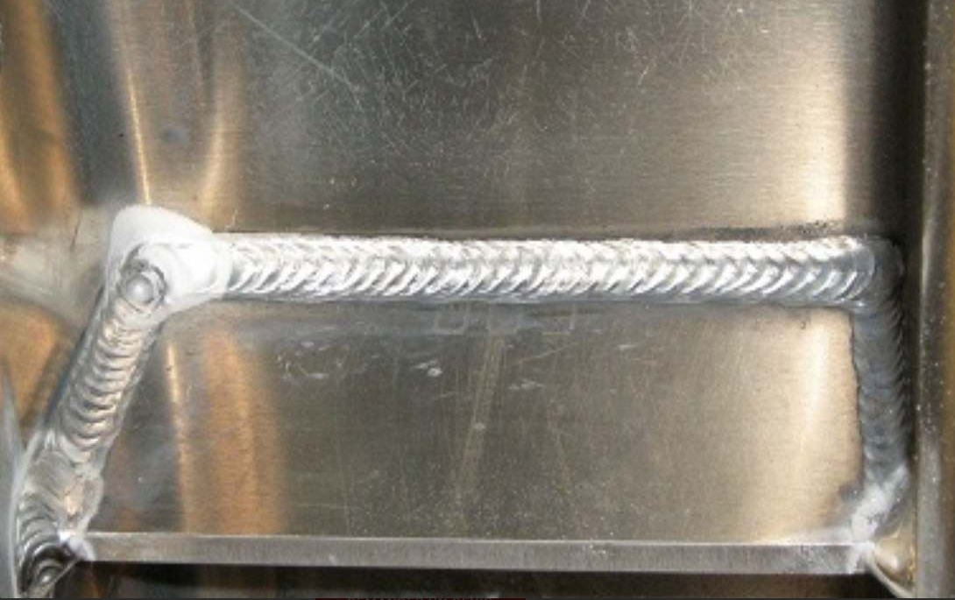
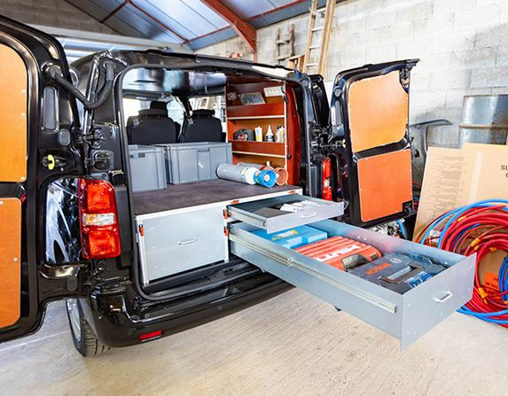
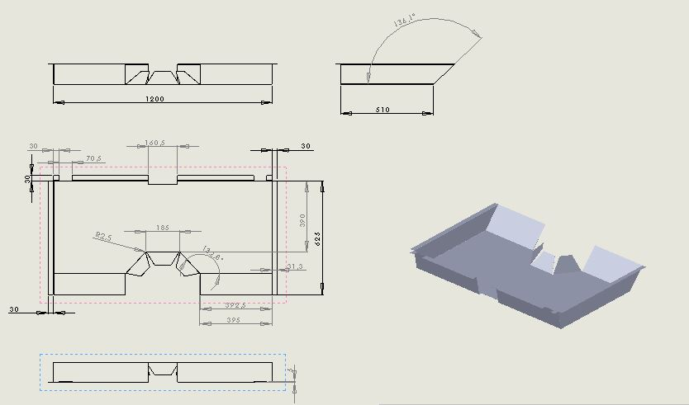
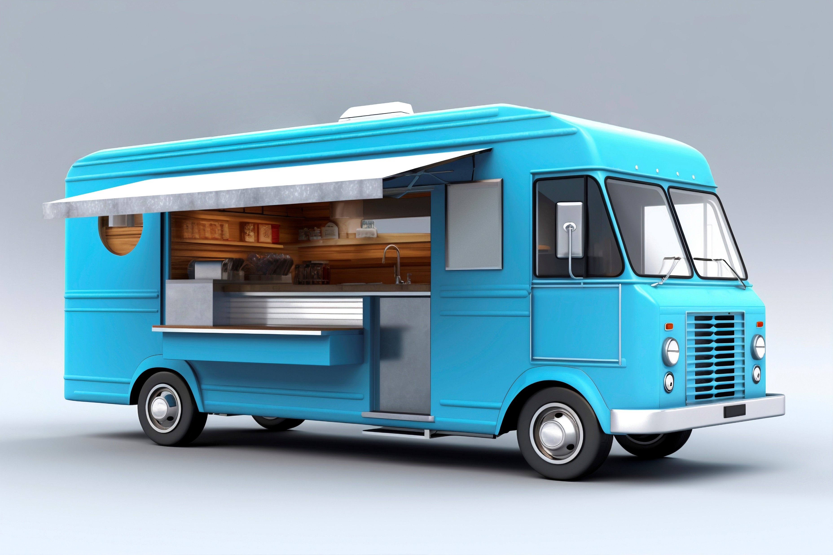
PLAN DE FORMATION BAC PRO
6. Découverte assemblage thermique sur aluminium, inox
1. Réalisation d’une conception détaillée de pièces simples
5. Aménagement intérieur d’un véhicule
2. Débit et mise en forme avec programmation
3. Réalisation d’assemblage simple sur véhicule
4. Montage d’accessoires avec énergie électrique
ANNÉE DE PREMIÈRE

Slide 6
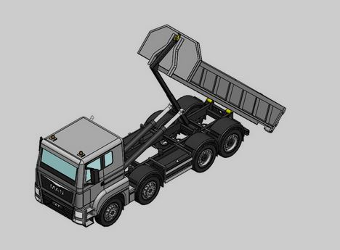
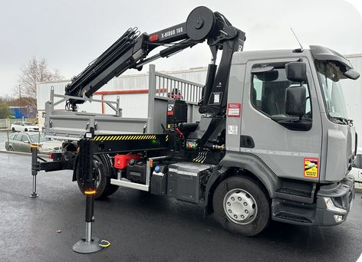
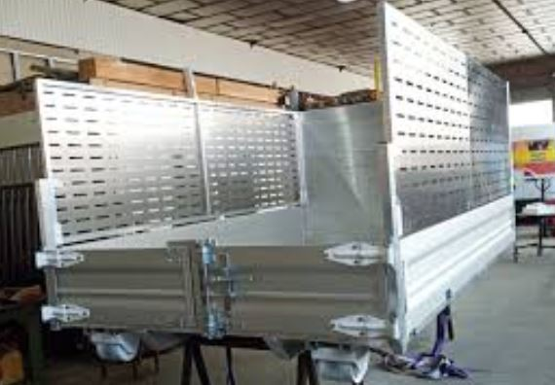
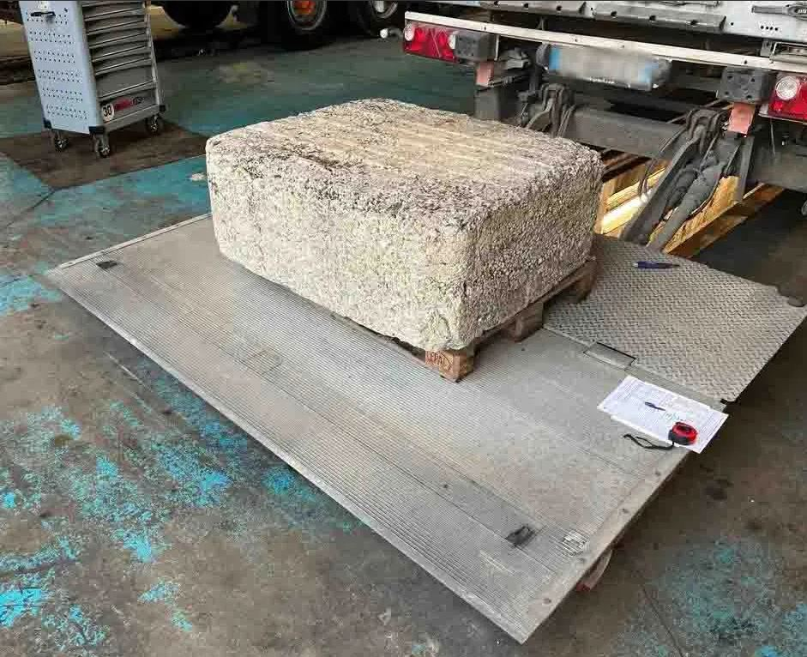
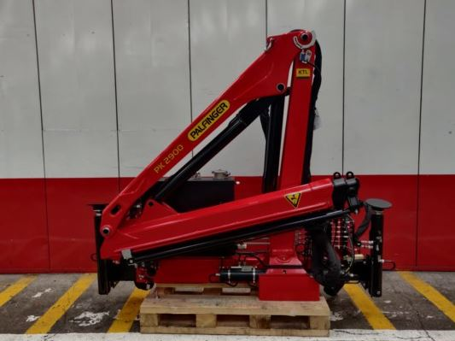
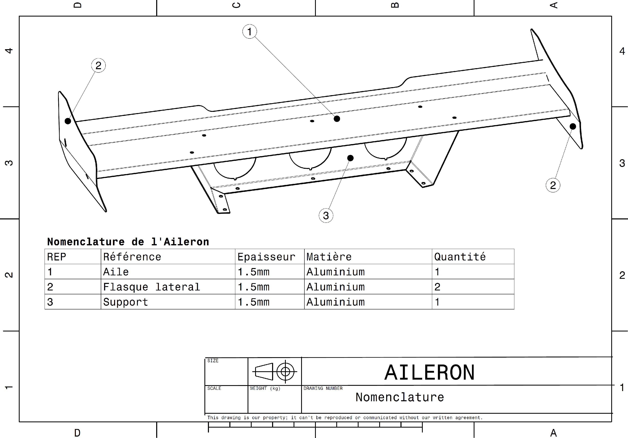
PLAN DE FORMATION BAC PRO
1. Conception détaillée de pièces et simulation
6. Contrôle de conformité de véhicules
2. Débit et mise en forme de pièces complexes
5. Réalisation des connexions, paramétrages et remise en conformité
3. Réalisation d’assemblage thermique alu, inox sur véhicules
4. Montage d’accessoires avec énergie électrique, hydraulique …
ANNÉE DE TERMINALE

Slide 7
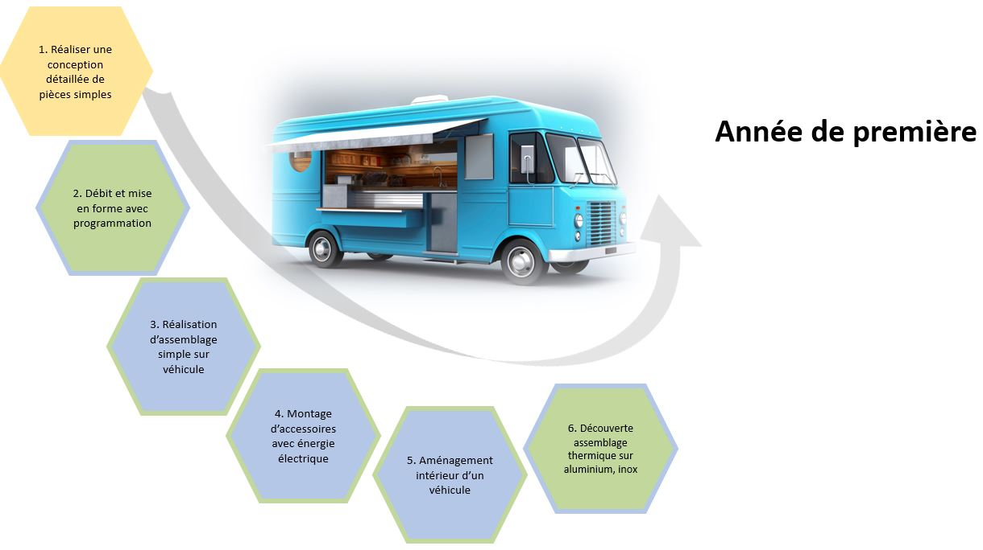
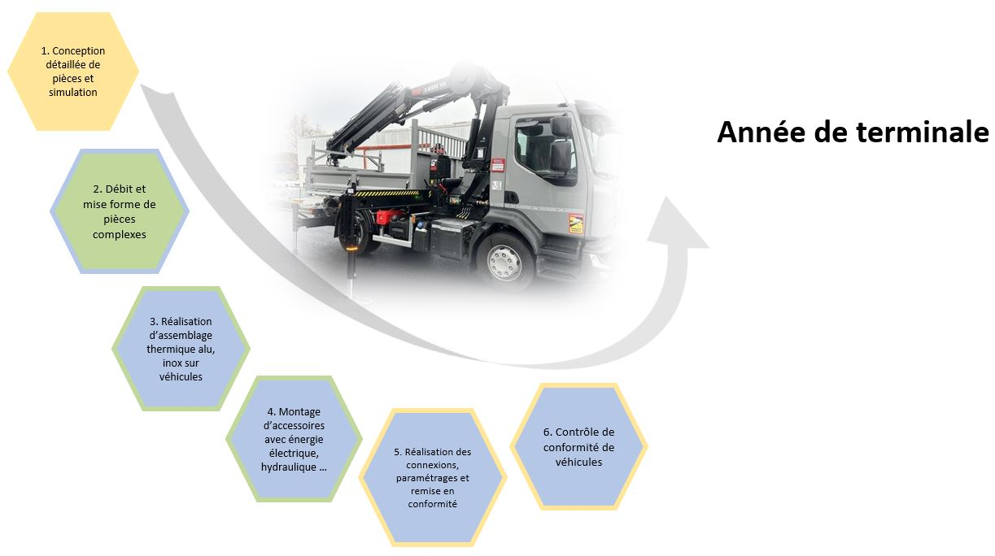
PLAN DE FORMATION BAC PRO
2. Débit et mise en forme sans réglage machines
2. Débit et mise en forme avec programmation
2. Débit et mise en forme de pièces complexes
MONTÉE EN COMPÉTENCES

Slide 8
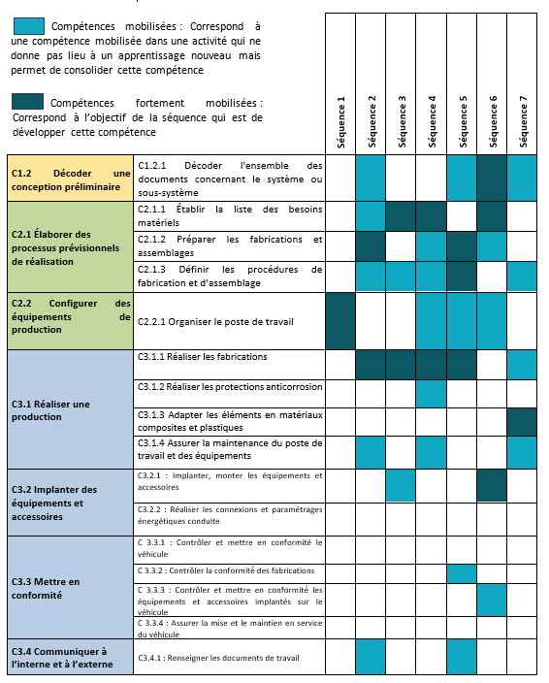
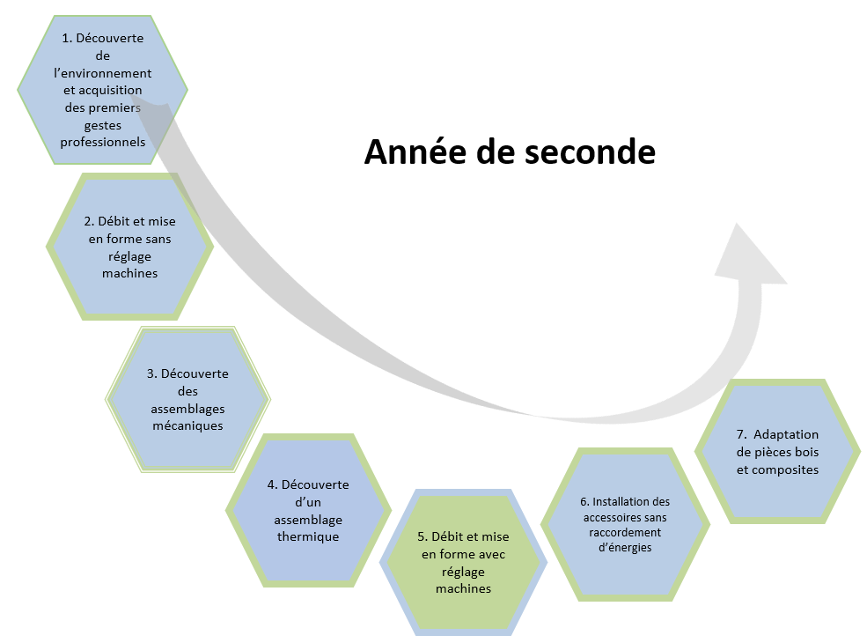
PLAN DE FORMATION BAC PRO
1
2
3
7
4
6
5
Correspondance entre les séquences et les compétences

Slide 9
MERCI POUR VOTRE ATTENTION
PNF 3 AVRIL 2025 GRUAU

